Slide 1



KOPEC – Komplexní domácí péče
HOPE – Holistic perspective in home care
1. 7. 2025 – 30. 6. 2029
ZÁKLADNÍ RÁMEC PROJEKTU
23. 10. 2026, seminář KRAPL

Slide 2
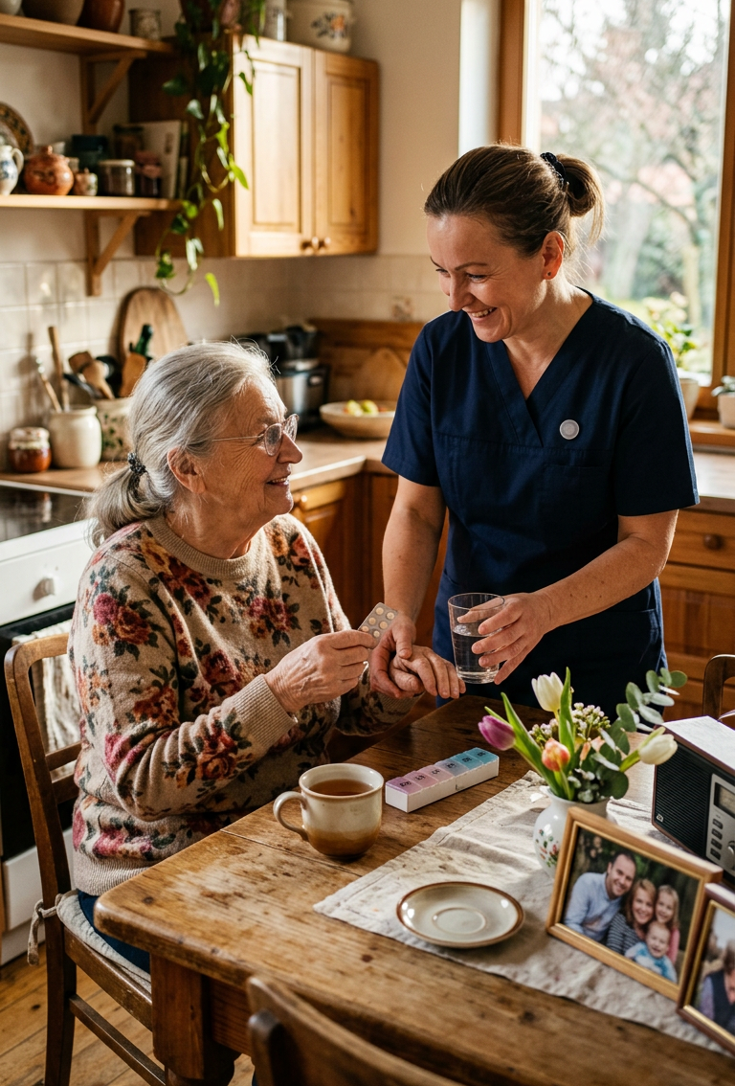
KOPEC: Cesta k efektivnější budoucnosti v domácí péči
Cílem projektu je vytvoření, pilotní ověření a následná aplikace modelu vyvinutého ve spolupráci s referenční sítí poskytovatelů domácí zdravotní péče v České republice.

Slide 3

Moderní model domácí péče v České republice
Účelem je dlouhodobá udržitelnost a vyšší kvalita služeb poskytovaných v přirozeném, domácím prostředí.
Model bude založen na:
standardizovaném plánování a koordinaci péče včetně case managementu,
systematické metodické podpoře poskytovatelů,
smysluplném využívání asistivních technologií a telemedicíny
posilování kompetencí sester domácí zdravotní péče a neformálních pečujících.
Očekávaný výsledek - model ověřený v reálné praxi, ze kterého budou vycházet doporučení pro další rozvoj domácí zdravotní péče v ČR.

Slide 4
KOPEC: Smysl, který nás posouvá dál
Domácí péče jako plnohodnotná a integrovaná součást zdravotně-sociálního systému.

Slide 5
Když propojení dává smysl
Smyslem projektu KOPEC je vytvořit podmínky, aby byla péče v domácím prostředí:
kvalitní,
bezpečná,
koordinovaná,
dostupná,
dlouhodobě udržitelná.

Slide 6
KOPEC – 1 projekt – 7 vzájemně provázaných klíčových aktivit
Nejde pouze o jednotlivé aktivity, tedy o vzdělávání, technologie nebo síťování poskytovatelů.
Cílem je vytvořit funkční model spolupráce, který propojí pacienta, zdravotní a sociální služby, pečující, vzdělávání, technologie, kvalitu péče i zkušenosti z české a zahraniční praxe do jednoho koordinovaného systému.
Klíčová aktivita | Čemu se věnuje
KA1 – Ukotvení referenční sítě, metodická podpora a stakeholder management | Vytváří prostředí, ve kterém lze změny reálně zavádět a ověřovat. Propojuje poskytovatele, kraje a další aktéry. Nejméně 80 poskytovatelů.
KA2 – Vzdělávání | Převádí nové poznatky a postupy do kompetencí pracovnic a pracovníků – Case management, multidisciplinarita, technologie, kvalita…
KA3 – Neformální pečující | Přináší do projektu pohled pacientů a rodiny či blízkých. Vytváří podporu, edukaci a praktické nástroje pro neformální pečující.
KA4 – Technologie a nové metody práce | Testuje, co technologie a nové postupy skutečně přinášejí, komu pomáhají a za jakých podmínek je lze zavádět.
KA5 – Švýcarský partner a stáže | Přináší zkušenost fungujícího zahraničního systému.
KA6 – Evaluace | Sleduje celý projekt napříč KA: Proces, výsledky i dopad.
KA7 – Řízení projektu | Drží aktivity, lidské zdroje, harmonogram, rizika a výstupy pohromadě.

Slide 7
KONFERENCE REFERENČNÍ SÍTĚ PROJEKTU KOPEC 2. října 2026
První konference referenční sítě poskytovatelů péče se konala 2. října 2026 v Hotelu ILF v Praze. Nesla se v duchu společného motta:
„MĚNÍME DOMÁCÍ PÉČI, BUĎTE U TOHO S NÁMI.“
Účastnicemi a účastníky konference byli:
Poskytovatelé domácí péče a domácí paliativní péče = odbornosti 925 a 926.
Na konferenci vystoupila prof., Dr. Sabine Hahn, prezidentka Švýcarské asociace pro ošetřovatelskou vědu z Berner Fachhochschule.
Zástupci velvyslanectví Švýcarské konfederace, Ministerstva zdravotnictví ČR, Ministerstva financí ČR a také kolegyně a kolegové z projektu KOMPAS.
Spolupráce mezi poskytovateli zdravotních a sociálních služeb, státní správou, odbornými institucemi a mezinárodními partnery je klíčová.

Slide 8
KOPEC - mezinárodní spolupráce a vzájemné sdílení zkušeností
Možnost mezinárodní spolupráce a vzájemného sdílení zkušeností je velkou hodnotou projektu.
V červnu 2026 se konala stáž odbornic a odborníků z ČR ve Švýcarsku. Díky této spolupráci máme příležitost poznávat osvědčené postupy, porovnávat různé přístupy.
Na základě prvních zkušeností, výměna švýcarského know-how bude oboustranná – v digitalizaci máme Švýcarsku sami co nabídnout.
Všechny tyto kroky směřují k našemu velkému cíli: Vytvořit udržitelný model moderní koordinované domácí zdravotní péče pro celou ČR, který reaguje na stárnutí populace a potřebu lepší propojitelnosti služeb.
Prioritou je zjištění reálných potřeb v terénu u jednotlivých cílových skupin.

Slide 9
A co dál? Co díky tomu společně vytvoříme?
Trojúhelník podpory.
⮽ Cílené edukační materiály pro rodiny:
Zaměřené na „bílá místa“ – to, co pečující opravdu pálí.
Aby si rodina věděla rady. Odchodem sestry péče nekončí.
⮽ Edukace a podpora pro pacientky/pacienty
Slovo a pohled pacienta jsou pro nás klíčové. Její/jeho zapojení není volba, ale přirozená součást péče.
Materiály pro lepší zapojení se do péče porozumění svému stavu.
Spolupráce s pacientskými organizacemi.
⮽ Podpora a vzdělávání pro sestry
Nové nástroje pro usnadnění komunikace a vzdělávání šité na míru praxe, které uleví v každodenním tlaku.

Slide 10

„Zprostředkovatelem financování projektu KOPEC – Komplexní domácí péče je Ministerstvo zdravotnictví České republiky v rámci Programu domácí péče (Home Care Programme), který je realizován díky podpoře v rámci Programu švýcarsko-české spolupráce z Druhého švýcarského příspěvku.“
Více informací na https://www.swiss-contribution.cz/
https://www.nconzo.cz/cs/kopec-komplexni-domaci-pece
https://projektkopec.cz/
https://www.facebook.com/…ece
https://www.instagram.com/…=cs

Slide 11
Pojďme měnit domácí péči k lepšímu, společně to zvládneme!
Děkuji za pozornost.
Aneta Ečeková Maršálová – Garantka KA 01 a 03
marsal.aneta@nconzo.cz , +420 776 246 938
Bc. Iva Šoupalová – Vedoucí projektové kanceláře
soupalova.iva@nconzo.cz
Ing Petr Jirman – Projektový manažer
jirman.petr@nconzo.cz

